Slide 1
Bacia do Paraná
no Continente Sul Americano

Slide 2
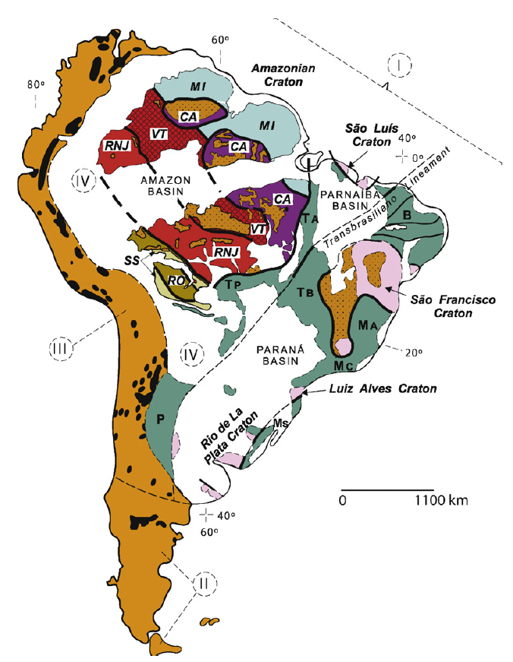
Esboço do mapa do continente sul-americano, com ênfase na plataforma sul-americana, seus blocos cratônicos e províncias neoproterozoicas (mod. de Cordani et al., 2000).

Slide 3
Ciclos tectônicos do Brasil

Slide 4
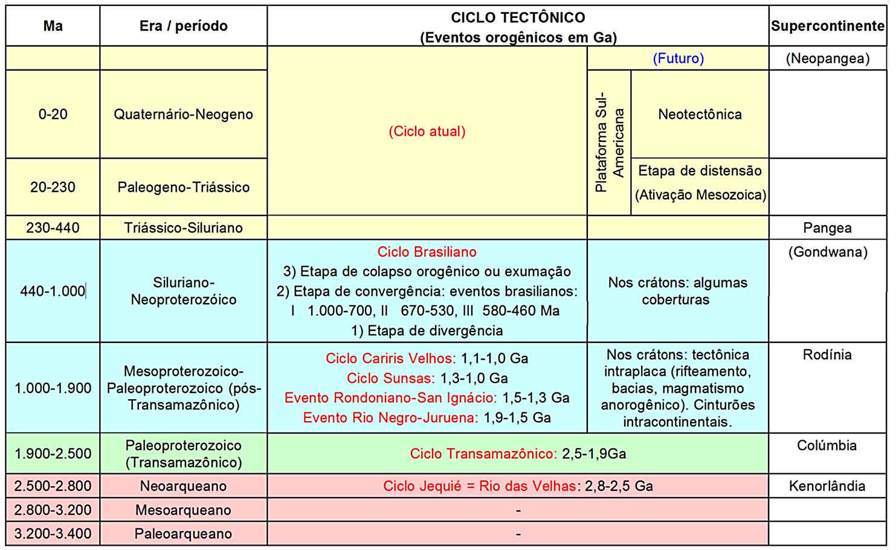
Ciclos tectônicos do Brasil. O ciclo atual está em desenvolvimento desde o início da ruptura do Pangea. À direita estão indicados os supercontinentes
Ciclo Gondwânico
ciclo = processos distensivos + compressivos + distensivos finais da evolução dos supercontinentes

Slide 5
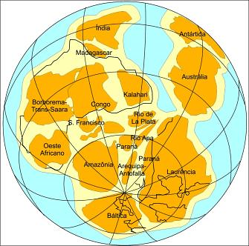
No início do Neoproterozóico ~ 900 Ma... Supercontinente Rodínia começou a se fragmentar
separação de vários continentes e abertura de oceanos
Li et al. (2008): Rodínia
Microcontinentes ou blocos continentais, que foram retrabalhados por processos termotectônicos no Ciclo Brasiliano.

Slide 6
Ciclo Brasiliano
(~750 - ~480 Ma)

Slide 7
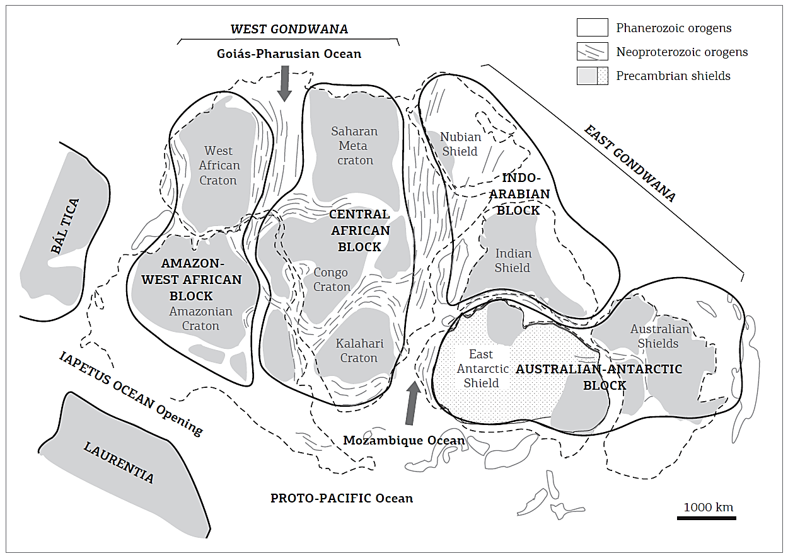
Supercontinente Gondwana
Gondwana Ocidental:
final do Pré-Cambriano:
crátons AM + SFC + K + RLP + metacraton Sh + fragmentos cratônicos Paranapanema, Parnaíba e Luiz Alves →
amalgamados pelos eventos
Orogenia Brasiliana-Pan-Africana
~600 Ma
processo geotectônico ativo entre Neoproterozóico e início do Paleozoico;
relacionado com fechamento de um grande domínio oceânico: Oceano Goiás-Farusiano.
(Cordani, Pimentel, Ganade, & Fuck, 2013)
Blocos crustais que estão sendo aglutinados para a amalgamação do Gondwana, após o fechamento dos oceanos Goiás-Farusiano e Moçambique. Localização do oceano Lapetus entre SW Gondwana, Laurentia e Báltica e localização do proto-oceano Pacífico antes do início da subducção da placa do Pacífico

Slide 8
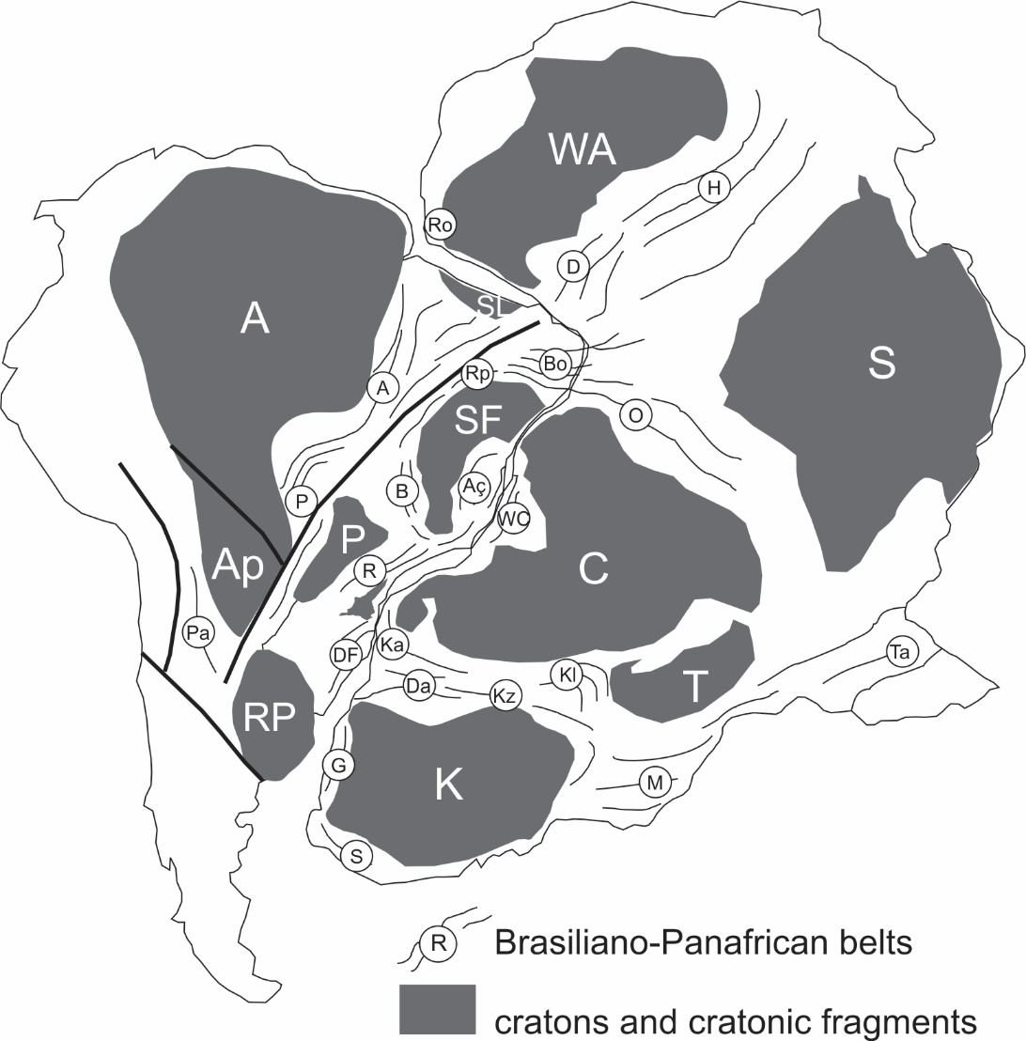
West Gondwana
Componentes cratônicos e Brasiliano–Panafricanos
Crátons (cinza): A=Amazônico; Ap= Rio Apa C=Congo; K=Kalahari; LA=Luis Alves, P=Paranapanema, SF=São Francisco; SL=São Luis; WA=West Africa.
Cinturões Brasiliano–Panafricanos (linhas):
Bo=Borborema; Rp=Rio Preto; A=Araguaia; Aç=Araçuaí; P=Paraguai; B=Brasilía; R=Ribeira; DF=Dom Feliciano; Pa=Pampean; H=Hoggar; D=Dahomey; Ro=Rockelides; O=Oubangides;
Ta=Tanzania; WC=West Congo; Ka=Kaoko; Da=Damara; K/Z=Katangan/Zambezi; Kl=Katanga-Lufilian Arc; M=Mozambique; G=Gariep; S=Saldania
(Passarelli et al. 2019) mod. (Cordani et al., 2013; Frimmel et al., 2011; Heilbron et al., 2008)

Slide 9
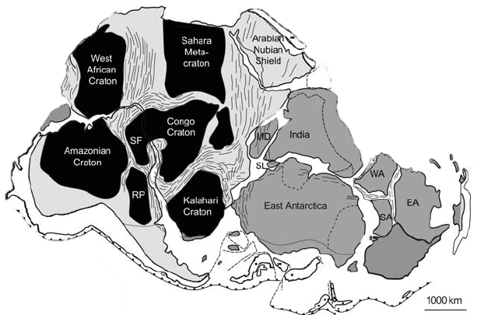
Ciclo Orogênico Brasiliano - Panafricano (~750 - 480 Ma)
Gondwana

Slide 10
Plataforma Sul-Americana
Evolução no Fanerozóico
Estágio Plataforma Transicional
Estágio de Estabilidade
(Neo-Ordoviciano – Eotriássico)
Estágio de Ativação
(Mesotriássico ou Neotriássico – Mioceno), subfases:
Rifteamentos (Mesotriássico – Albiano)
A etapa é dividida em:
Rifteamentos I (Mesotriássico – Eocretáceo)
Rifteamentos II (Eocretáceo pré-Aptiano –
Neoaptiano)
Rifteamentos III (Neoaptiano – Cenomaniano)
Deriva Continental (Cenomaniano – Mioceno)
Estágio Moderno
(Mioceno-Recente)
Almeida et al.
2000; Zalán 2004
Geologia do Brasil

Slide 11
CICLOS TECTONO DEPOSICIONAIS
ESTÁGIO TRANSICIONAL
gradual diminuição da intensidade da compressão (Brasiliano);
etapa de Paraplataforma Eopaleozóica ou Estádio de Transição de idade até tardi-ordoviciana
~620-450 Ma
Depósitos paraplataformais do Estágio de Transição para ortoplataforma → registro designado como Sequência Alfa (Ex. bacias cambro-ordovicianas da Província Mantiqueira são as de Castro, Guaratubinha, Camarinha, Campo Alegre, Itajaí e Camaquã).

Slide 12
Estágio de transição: diacrônico → Ediacarano ao início Siluriano
Sequência Alfa
Depósitos de molassas em numerosos pequenos grábens preenchidos: bacias que se situam junto a cadeias montanhosas e recebem os produtos da sua erosão.
As bacias aparecem em porções pequenas poupadas pela erosão e estão bem representadas sob as bacias do Paraná e do Parnaíba.
A evolução terminou com a formação do Megacontinente Gondwana

Slide 13
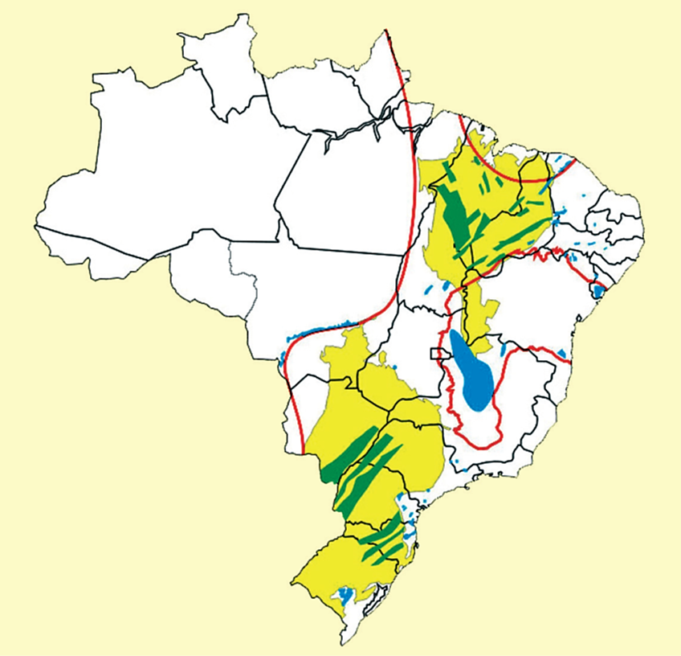
molassas
Relacionadas às margens continentais ativas;
fácies de molassa: fase tardiorogênica em bacias intramontanas ou aulacógenos formados nos primórdios da cratonização.
Unidades sedimentares e vulcânicas do Ediacarano a
início do Siluriano expostas (em azul) e encobertas pelas bacias do Parnaíba, Alto Sanfranciscana e Paraná (verde).

Slide 14
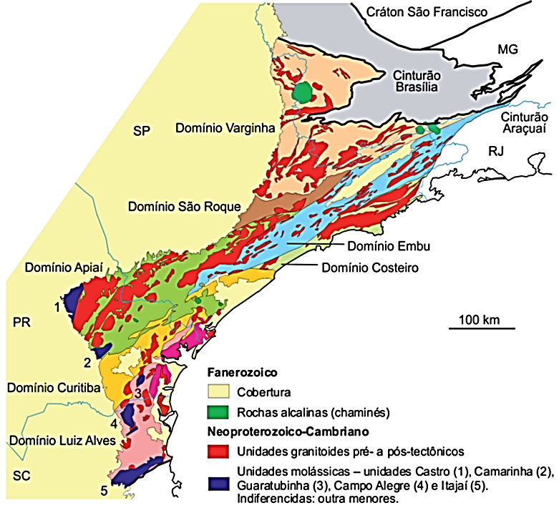
Notes:
The term "molasse" (/məˈlæs/) refers to sandstones, shales and conglomerates that form as terrestrial or shallow marine deposits in front of rising mountain chains. The molasse deposits accumulate in a foreland basin, especially on top of flysch—like deposits, for example, those that left from the rising Alps, or erosion in the Himalaya. These deposits are typically the non-marine alluvial and fluvial sediments of lowlands, as compared to deep-water flysch sediments. Sedimentation stops when the orogeny stops, or when the mountains have eroded flat.[1] The molasse can sometimes completely fill a foreland basin, creating a nearly flat depositional surface, that nonetheless remains a structural syncline. Molasse can be very thick near the mountain front, but usually thins out towards the interior of a craton; such massive, convex accumulations of sediment are known as clastic wedges.[1]

Slide 15
Ciclo Orogênico Brasiliano - Panafricano (~750 - 480 Ma)
Gondwana
calmaria tectônica
extensas bacias sedimentares do Amazonas, Paraná e Parnaíba
Fase de sedimentação marinha (Ordoviciano - Devoniano)
Sedimentação mista (Carbonífero)
Sedimentação continental (Permiano ao Jurássico)

Slide 16
Plataforma Sul-Americana
Evolução no Fanerozóico
Estágio Plataforma Transicional
Estágio de Estabilidade
(Neo-Ordoviciano – Eotriássico)
Estágio de Ativação
(Mesotriássico ou Neotriássico – Mioceno), subfases:
Rifteamentos (Mesotriássico – Albiano)
A etapa é dividida em:
Rifteamentos I (Mesotriássico – Eocretáceo)
Rifteamentos II (Eocretáceo pré-Aptiano –
Neoaptiano)
Rifteamentos III (Neoaptiano – Cenomaniano)
Deriva Continental (Cenomaniano – Mioceno)
Estágio Moderno
(Mioceno-Recente)
Almeida et al.
2000; Zalán 2004
Geologia do Brasil

Slide 17
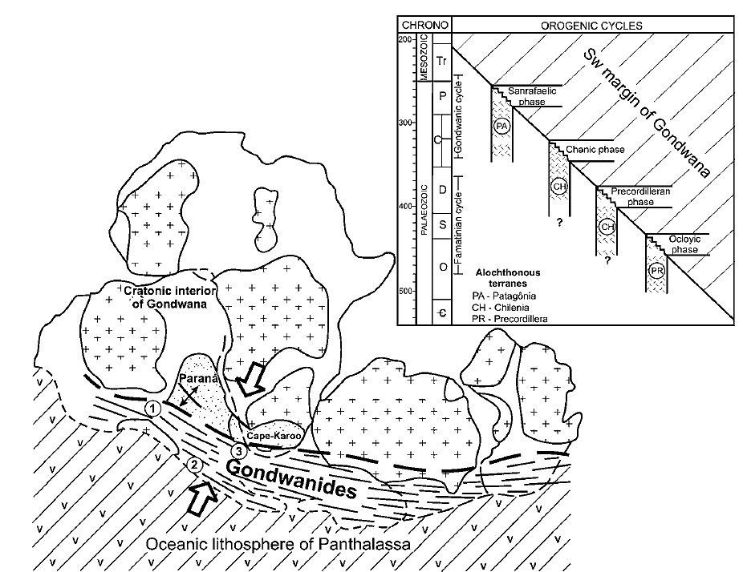
Enquanto isso.....
margem SW do Gondwana, não experimentava as mesmas condições de calmaria, e a acresção de vários blocos crustais resultou nas orogenias paleozoicas;
Complexa história de acresção e microcolisões da região andina → mudanças de nível de base, com reflexos na sedimentação
mar invadia periodicamente o interior continental: incursões marinhas↔ oscilação de ↑ comprimento de onda dos continentes ← reflexo de orogêneses nas margens de placas.

Slide 18
Enquanto isso.....
Nos períodos de colisão (orogêneses), a oscilação no interior dos continentes é negativa e causa o afundamento progressivo de bacias intracratônicas, permitindo assim o ingresso de imensos mares rasos, acompanhados de sedimentação típica das paleolatitudes da época;
Nos períodos de relaxamento (entre orogêneses), a oscilação é positiva, causando soerguimento no interior dos continentes e o consequente recuo dos mares epicontinentais;
Ambientes de sedimentação mudam de marinhos para continentais e, com a continuação do levantamento, ocorre exposição e erosão de grandes áreas interiores, até mesmo de bacias intracratônicas.
Notes:
Epeirogenese: que corresponde a uma oscilação de grande comprimento de onda dos continentes

Slide 19
∴ enquanto as regiões afastadas das margens experimentavam longos períodos de estabilidade tectônica
As margens dos continentes paleozoicos experimentaram vários episódios de orogênese, devido à colisão das placas tectônicas;
2 ciclos tectono-sedimentares principais:
Ciclo Famatiniano
Ciclo Gondwânico

Slide 20
Evolução geotectônica Gondwana sul-ocidental no Fanerozóico:
2 ciclos tectono-sedimentares principais:
Famatiniano (Ordoviciano a Devoniano) ↔ orogenias Oclóyica e Precordilheirana
Gondwânico (Carbonífero a Triássico) ↔ orogenias Chañica e Sanrafaélica

Slide 21
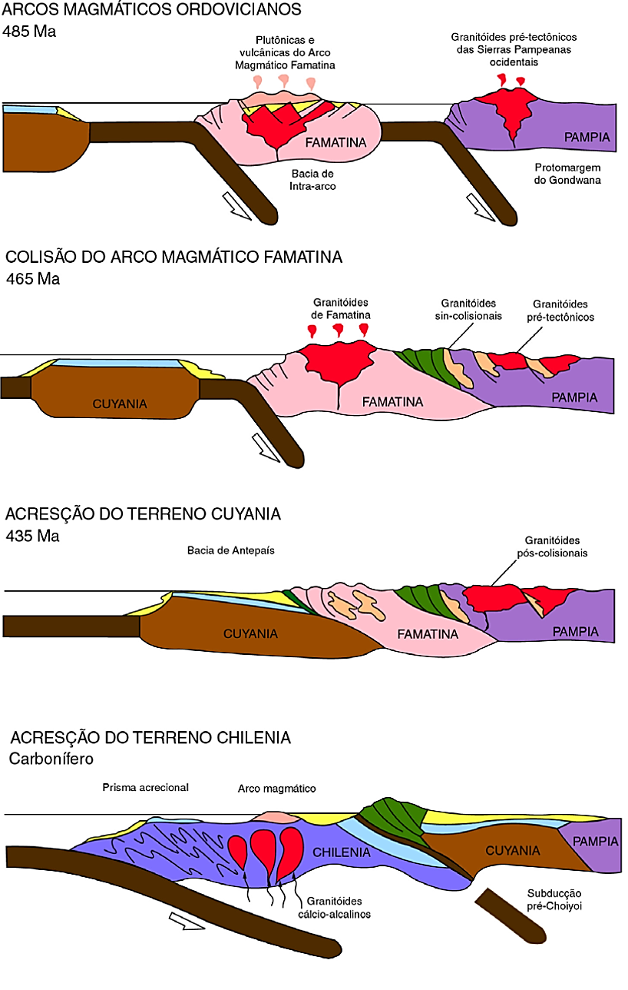
Esquema de evolução tectônica do setor central da Argentina (protomargem do Gondwana) durante o ciclo tectono-sedimentar Famatiniano (Ramos, 1999).
subducção da c.o. que separava a proto margem do Gondwana de um arco intra-oceânico (arco magmático Famatina)~490- 470Ma;
colisão do arco magmático Famatina à protomargem do Gondwana, em torno dos 470 Ma;
acresção do microcontinente Cuyania à protomargem do Gondwana, entre 460 e 440 Ma;
colisão de um novo bloco siálico - Chilenia → Orogenia Precordilheirana ou Chañica, gerando a Sutura de Atuel Eo-Devoniano ou Eo-Carbonífero.

Slide 22
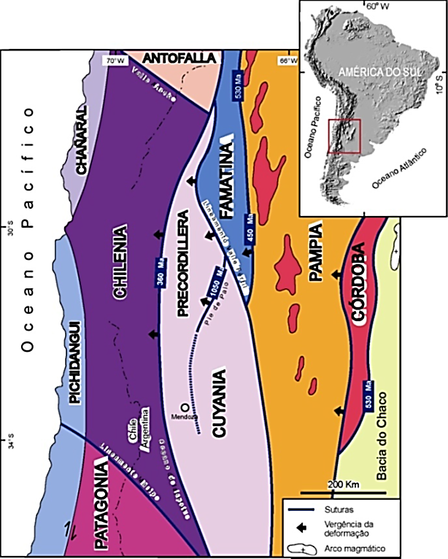
Eventos orogênicos da margem sul-ocidental do Gondwana ↔ sedimentação na Bacia do Paraná
Orogenias - Ciclo Famatiniano
Oclóyica (Meso a Neo-Ordoviciano) ~470-443 Ma: resultou da colisão do terreno alóctone Precordilheira com o Gondwana.
Orogenia Precordilheirana (Emsiano-Givetiano-Devoniano) ~407-382 Ma: colisão inicial do terreno Chilenia.
Ramos (1995); Justino (2016)

Slide 23
Eventos orogênicos da margem sul-ocidental do Gondwana ↔ sedimentação na Bacia do Paraná
Orogenias - Ciclo Gondwânico
Orogenia Chanica (Eocarbonífero) ~359 Ma: colisão final do terreno Chilenia.
Orogenia Sanrafaélica (Neopermiano) ~259 Ma ou Gondwanides (mais ampla regionalmente) reflete a colagem do terreno Patagônia ao extremo sul do Gondwana.
Ramos (1995); Justino (2016)

Slide 24
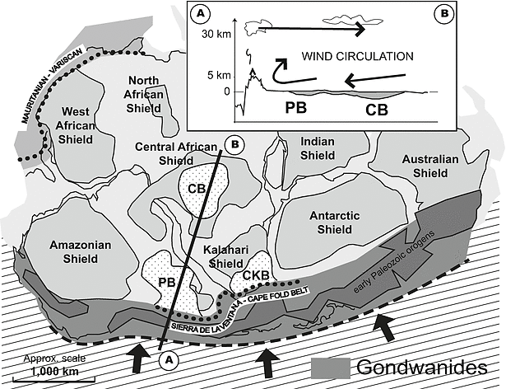
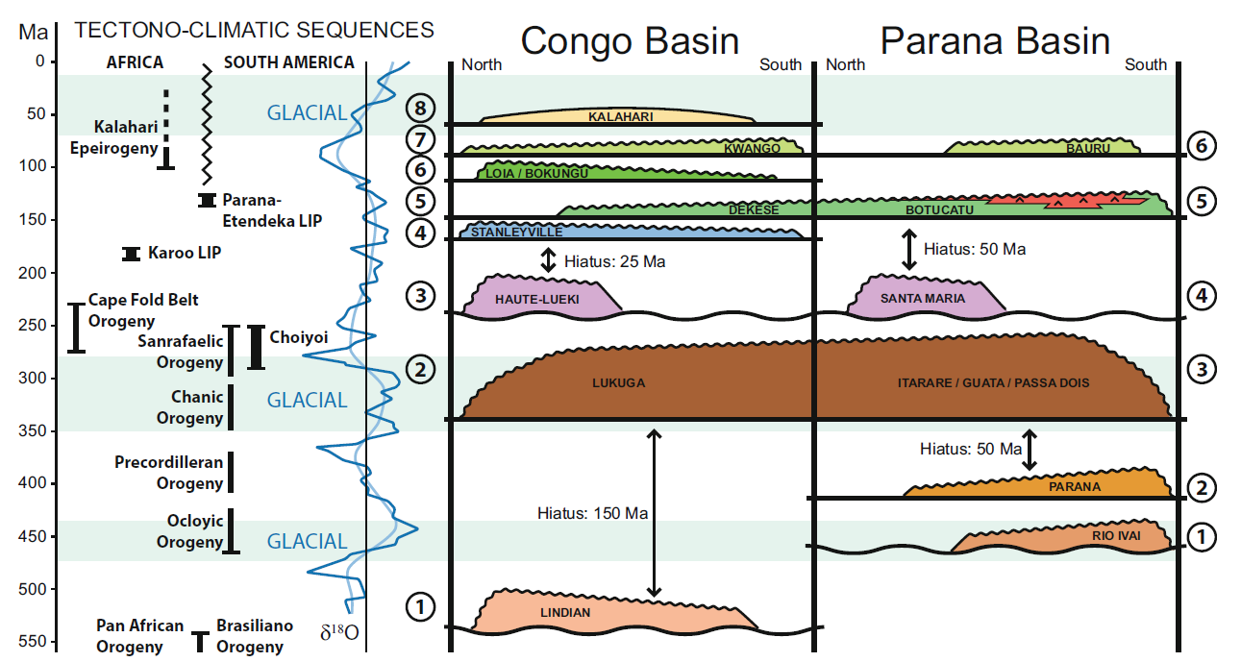
Orogenia Gondwanides
Congo, Paraná and Cape-Karoo Basins of SW Gondwana
Linol et al. 2015
Conclusions:
all these basins were significantly influenced by far-field processes during the evolution of long-lived mountain systems along the SW margin of Gondwana–Gondwanides
Regional Phanerozoic map and cross-section of Gondwana, showing the CB, PB and CKB, flanked to the south by an extensive, long-lived Phanerozoic orogenic belt (Gondwanides)

Slide 25
Gondwana sul-ocidental: 2 domínios distintos
Porção cratônica, correspondente ao núcleo do paleocontinente = complexo mosaico de blocos crustais aglutinados entre si até o C;
Gondwanides: extensa faixa de orógenos do Fanerozóico e bacias associadas ao longo da margem meridional do Gondwana
E. J. Milani & M. J. De Wit, 2008

Slide 26
Eventos orogênicos que afetaram a parte norte-americana
A convergência de placas que causou a orogenia Caledoniana no Siluriano continuou....→ orogenia Variscana/Hercínica (Neo-Devoniano e Carbonífero)
Ambas as orogenias resultaram na formação do supercontinente, Pangea, que foi essencialmente concluída até o final do Carbonífero: Laurásia colidiu gradualmente com o Gondwana para formar, ao final do Permiano, o Pangea

Slide 27
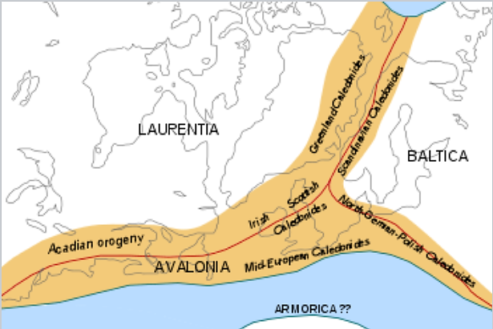
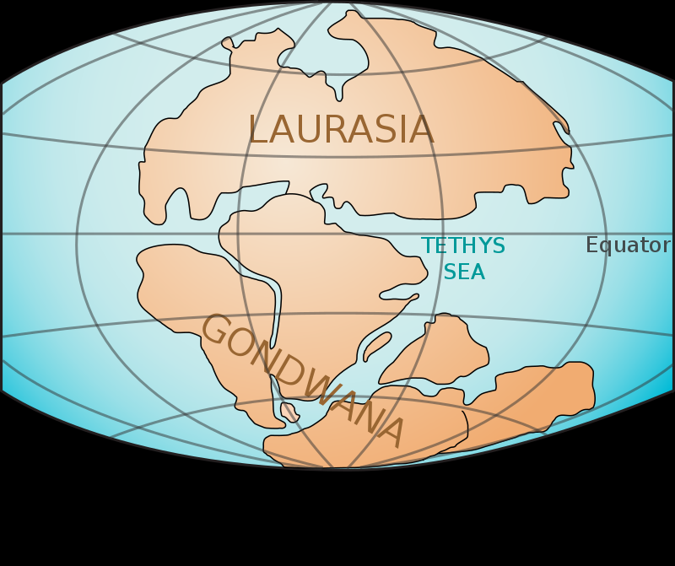
Eventos orogênicos que afetaram a parte norte-americana
Orogenia Caledoniana (Wenlockiano - Siluriano sup. – 433 Ma) reflexo da colisão das placas Báltica e Laurentia (formando a placa Laurásia);

Slide 28
Eventos orogênicos que afetaram a parte norte-americana
orogenias temporalmente específicas dentro da grande colisão Variscana/Herciniana
Acadiana e Antler (Neo-Devoniano a Eo-Mississipiano-Carbonífero): ~370 - 347Ma;
Ouachita (Neo-Mississipiano a Pensilvaniano-Carbonífero): 330- 299 Ma;
Allegheniana (final do Permiano) ~254 Ma: afetou terrenos N-americanos (margem apalachiana), africanos (Mauritanides), e América do Sul setentrional (Venezuela, Colômbia e Equador).

Slide 29
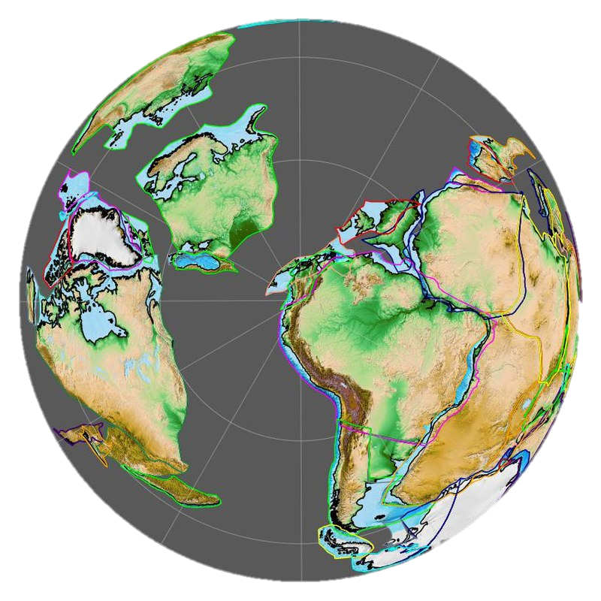
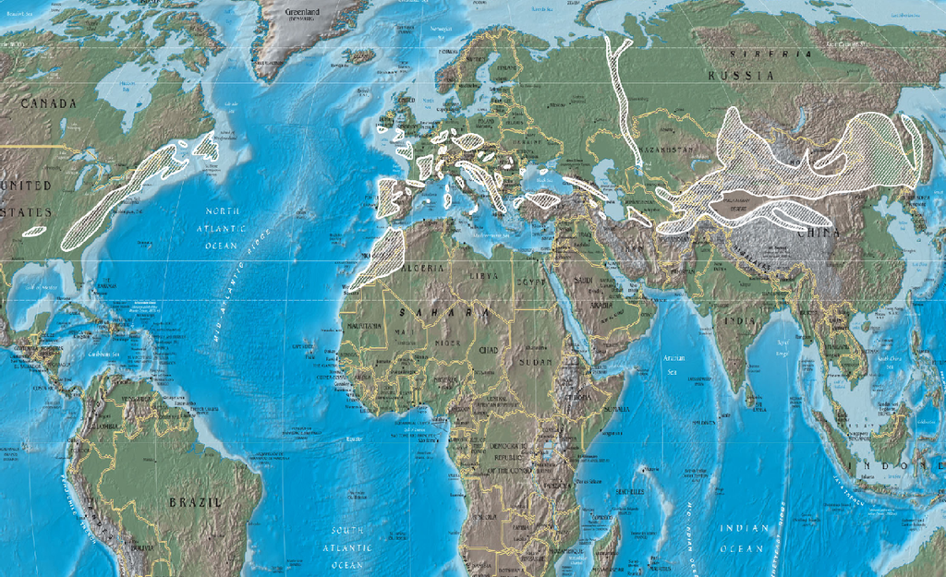
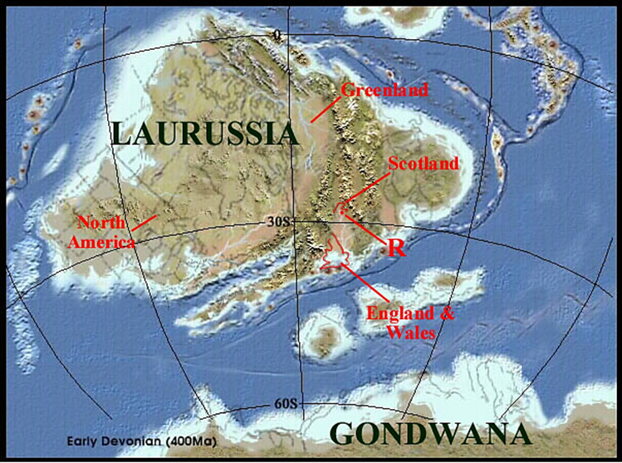
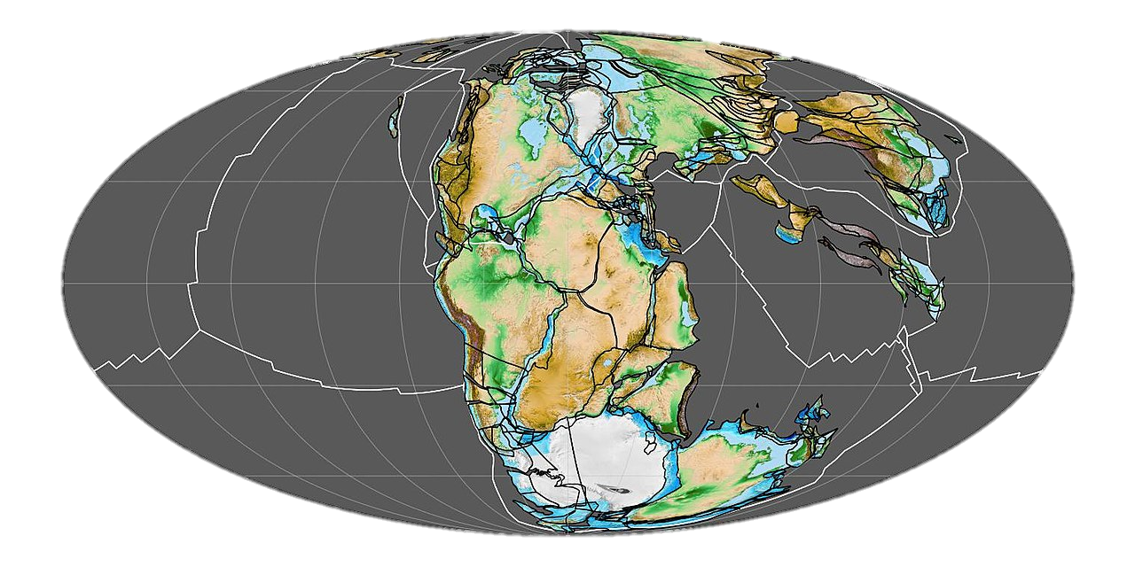
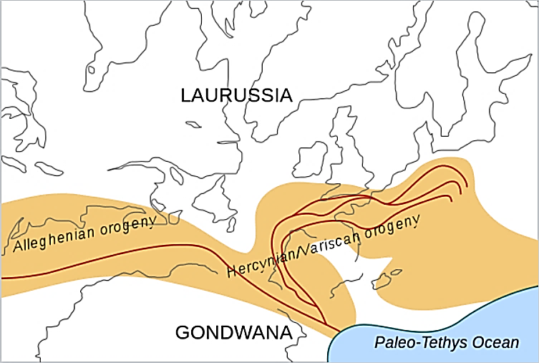
Orogenia Variscana/Herciniana - termo mais amplo tanto em tempo (Neo-Mississipiano a Permiano ~330 ̶ 255 Ma) como regionalmente, sendo usado como sinônimo da Orogenia Herciniana na Europa:
Colisão gradual entre as grandes massas continentais de Laurússia e parte setentrional Gondwana (principalmente a parte africana)
Laurásia + Gondwana: 550 Ma
Pangea: 200 Ma

Slide 30
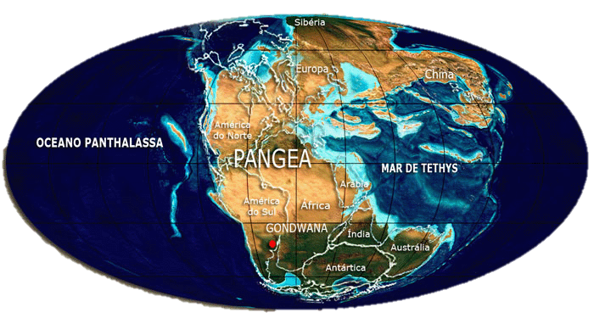
∴ continente Gondwana foi anexando terrenos durante as orogenias Caledoniana e Variscana/Herciniana
formação do supercontinente Pangea
Triássico Sup. ~ 215-210 Ma

